Slide 1


Естественно-научный потенциал сказок:
баланс реальности
и фантазии
в дошкольном детстве
Александрова Елена Сергеевна,
кандидат педагогических наук, заведующий кафедрой дошкольного образования
29.10.2025

Slide 2

Раннее естественно-научное образование …
процесс
формирования
элементарных представлений …

Slide 3
РЕЗУЛЬТАТ
Формирование предпосылок естественнонаучной грамотности
способность использовать естественнонаучные знания, выявлять проблемы, делать выводы, необходимые для понимания окружающего мира
Формирование навыков исследовательской деятельности
умение анализировать факты, устанавливать причинно-следственные связи, делать выводы

Slide 4
вызывать интерес к объектам живой и неживой природы в процессе взаимодействия с ними, узнавать их
5развивать умения узнавать объекты живой и неживой природы ближайшего окружения, отличать их по наиболее ярким проявлениям и свойствам, замечать явления природы, поддерживать стремления к взаимодействию с ними
организовывать взаимодействие и знакомить с животными и растениями ближайшего окружения, их названиями, строением и отличительными особенностями, некоторыми объектами неживой природы
развивать способность наблюдать за явлениями природы, воспитывать бережное отношение к животным и растениям

Slide 5
Развивает умение группировать однородные предметы по одному из трех признаков (величина, цвет, форма) по образцу и словесному указанию (большой, маленький, такой, не такой)
Развивает умение пользоваться приемом наложения и приложения одного предмета к другому для определения их равенства или неравенства по величине и тождественности по цвету, форме
Развивает способности детей обобщать, узнавать и стремиться называть предметы и объекты, изображенные на картинке (в том числе и объекты природы)
Развивает их наблюдательность, способность замечать связи
и различия между предметами и действиями с ними

Slide 6

Сказка как первая лаборатория познания
Баланс между тем, что можно увидеть и потрогать, и тем,
что рождается в безграничном пространстве воображения

Slide 7
Ребенок учится наблюдать,
сравнивать и делать первые выводы.
Он видит, как … и начинает понимать, что такое смекалка?
Он слышит как…и…задумывается о причинах и следствиях
Он наблюдает за превращениями…и постигает идею изменения, трансформации.

Slide 8
Каждая сказка – это мини-эксперимент, где персонажи, сталкиваясь с различными ситуациями, демонстрируют модели поведения,
реакции и закономерности

Slide 9

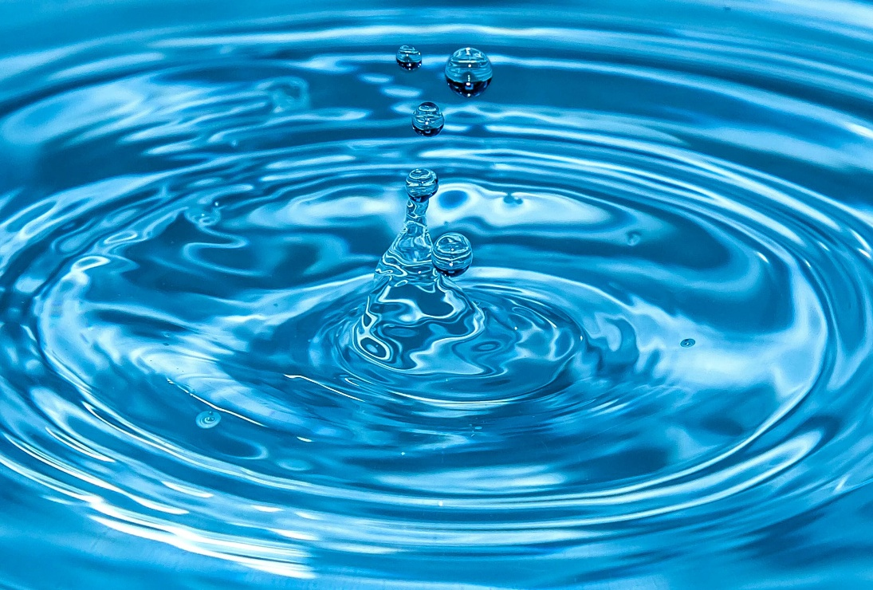
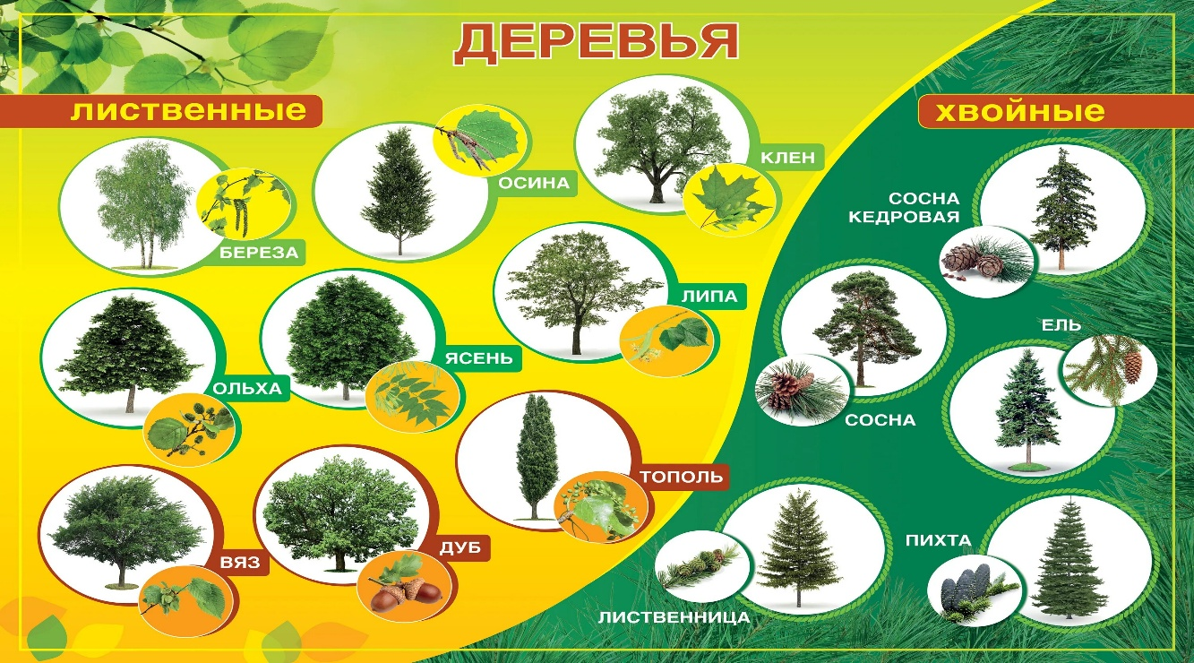
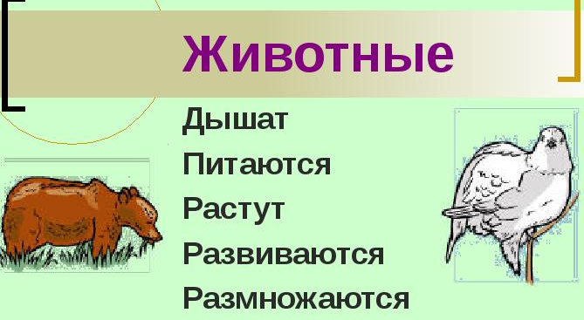
Реальность как отправная точка
СКАЗКА помещает реальные объекты и явления в новые, необычные контексты

Slide 10
Как свойства могут быть использованы, изменены
в фантастическом мире?.
Наделение свойствами:
живые существа или предметы могут получать новые свойства:
невидимость,
телепортация,
способность понимать язык животных,
исцеление,
предвидение

Slide 11
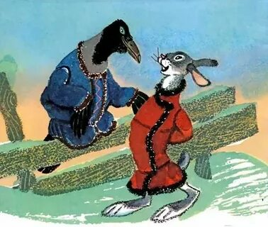
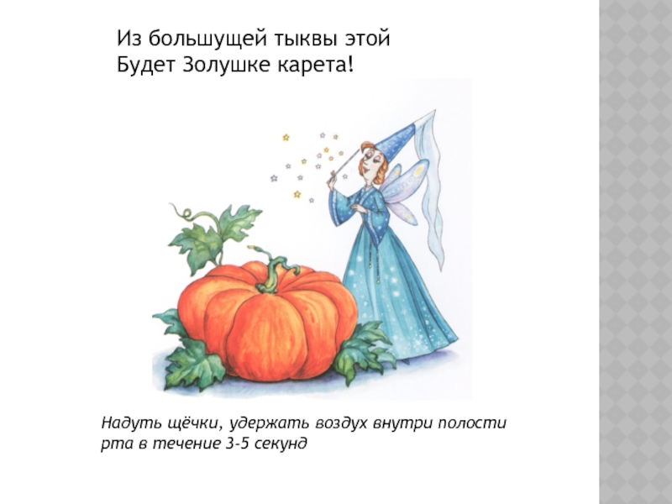
Как сказка расширяет ее границы реальности?

Slide 12
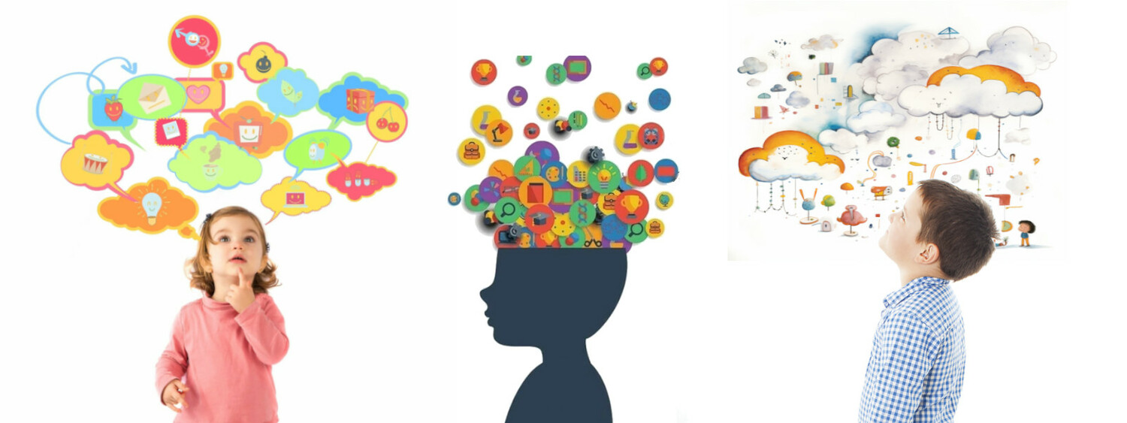
Через призму фантазии, ребенок учится анализировать, сравнивать и делать выводы, опираясь на собственный опыт

Slide 13
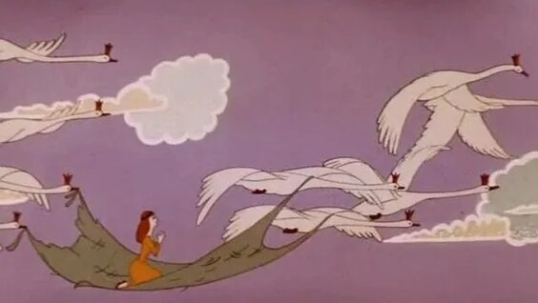
Фантазия как активатор любознательности
« Как это возможно?
«Почему он не может летать в реальной жизни?»,
«Какие части тела помогают птицам летать?»
искать объяснения, сравнивать, анализировать и делать первые выводы

Slide 14

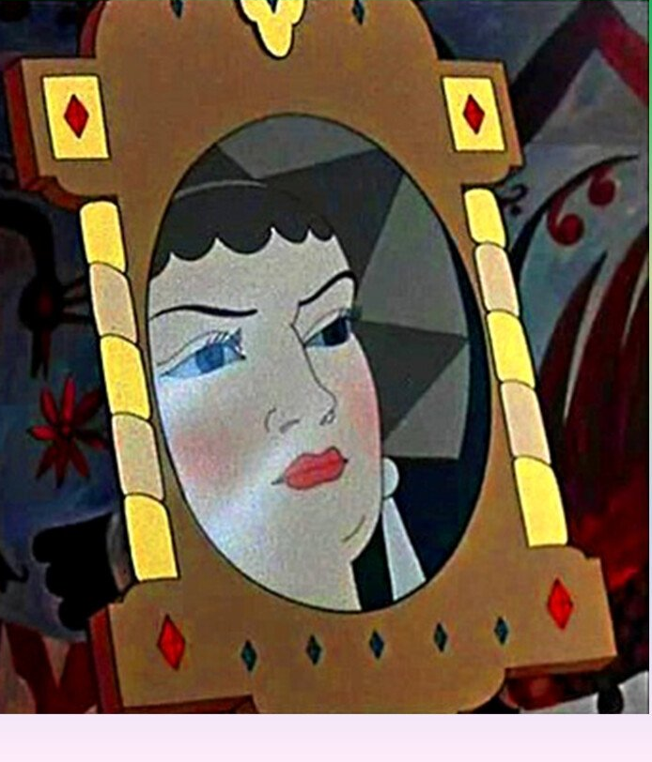
желание понять, как работает летающий ковер, может привести к интересу в области аэродинамики
стремление разгадать тайну говорящего зеркала – к изучению оптики и акустики

Slide 15
Сказка как модель причинно-следственных связей
каждое действие имеет последствие
важный навык для понимания законов природы, где каждое явление является следствием определенных причин

Slide 16
Сказка - своеобразная модель мира, где действуют понятные (условные) правила
Нарушение этих правил влечет за собой предсказуемые последствия, а их соблюдение – вознаграждение
Мир - не как случайный набор событий, а как система, где каждое действие имеет свою цену и свои последствия

Slide 17
Развитие наблюдательности и критического мышления
умение отличать факты от домыслов – основа научного подхода к познанию мира
Ребенок учится видеть причинно-следственные связи, предсказывать развитие событий и оценивать последствия поступков героев

Slide 18
Сказка - мост к науке
Формирование основ научного мышления:
Наблюдение и анализ: сказки побуждают к наблюдению за персонажами, их действиями и последствиями. Это тренирует способность замечать детали и анализировать информацию
Причинно-следственные связи: в фантастических сказках часто прослеживаются причинно-следственные связи. Это помогает развивать логическое мышление, которое является основой научного метода
Решение проблем: герои сказок часто сталкиваются с проблемами и ищут пути их решения. Это учит детей подходить к задачам творчески и искать нестандартные решения, что очень важно в науке

Slide 19
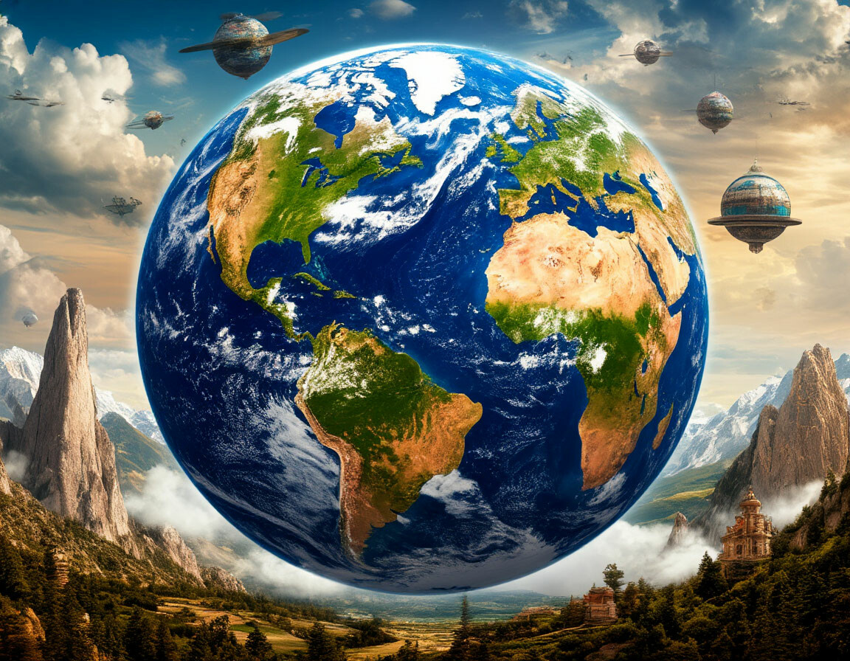
Естественно-научное направление в дошкольном образовании
способствует развитию т
познавательной активности
любознательности
критического мышления
бережного отношения к окружающей среде.

Slide 20

Высокотехнологичная экономика - ключевая составляющая технологического суверенитета страны
наращивание компетенций в сферах:
информационных технологий
биотехнологии
робототехники
новых материалов и транспортных систем

Slide 21
Естественно-научный потенциал сказок:
баланс реальности
и фантазии
в дошкольном детстве
Александрова Елена Сергеевна,
кандидат педагогических наук, заведующий кафедрой дошкольного образования
29.10.2025

